Slide 1
A Magyarországi Robinia Pseudoacacia erdők detektálása Sentinel-2 műholdfelvételek alkalmazásával
Szerző: Böröcz Balázs
Konzulens: Dr. habil Molnár Gábor Péter

Slide 2
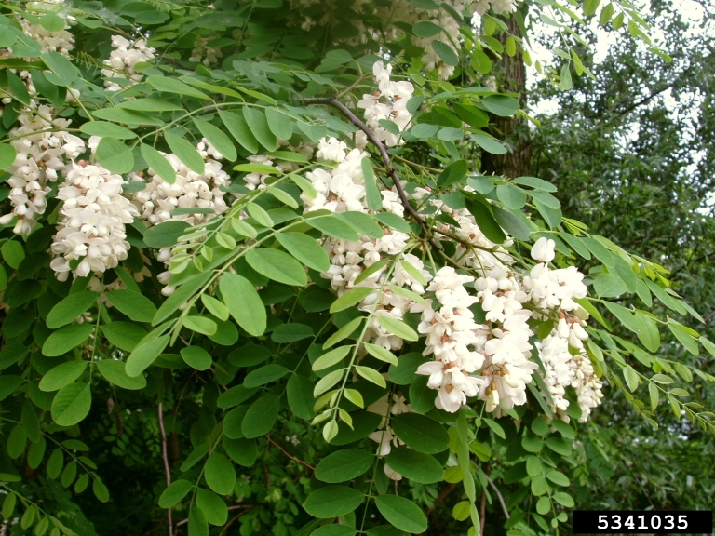
Fehér akác
(Robinia pseudoacacia)
Rendkívül invazív
Kiszorítja az őshonos fajokat
Magas kalóriatartalommal rendelkező, jó minőségű fa alapanyag
Elsőszámú méhlegelő Magyarországon
Hazánk erdőterületeinek közel 25%-át elfoglalja
Távérzékelés, térinformatika

Slide 3
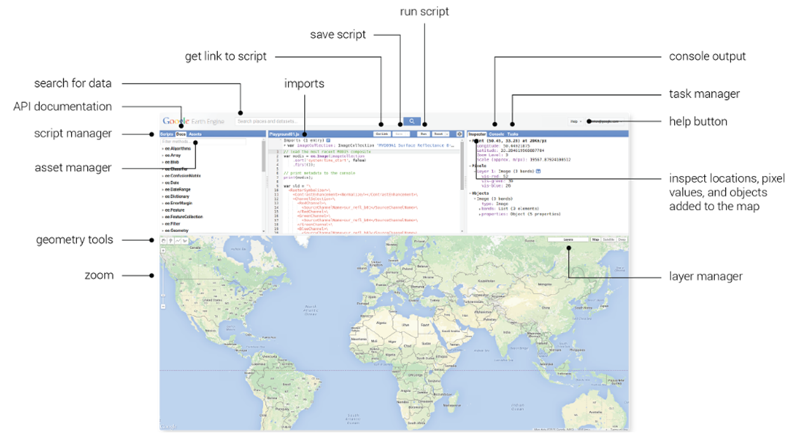
Google Earth Engine

Slide 4
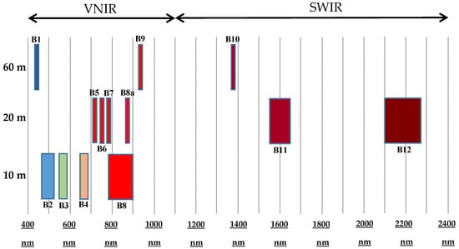
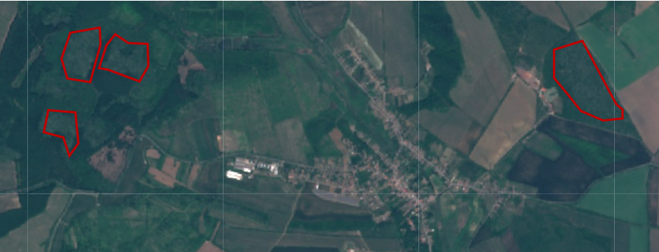
Sentinel-2 műholdfelvételek
Multispektrális felvételek 13 sávban
- 4 sáv 10 m-es felbontásban
- 6 sáv 20 m-es felbontásban
- 3 sáv 60 m-es felbontásban
A vizsgált terület Szirák és Vanyarc, Észak Magyarországi települések közelében elhelyezkedő akácerdők voltak.

Slide 5
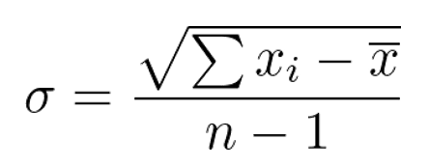
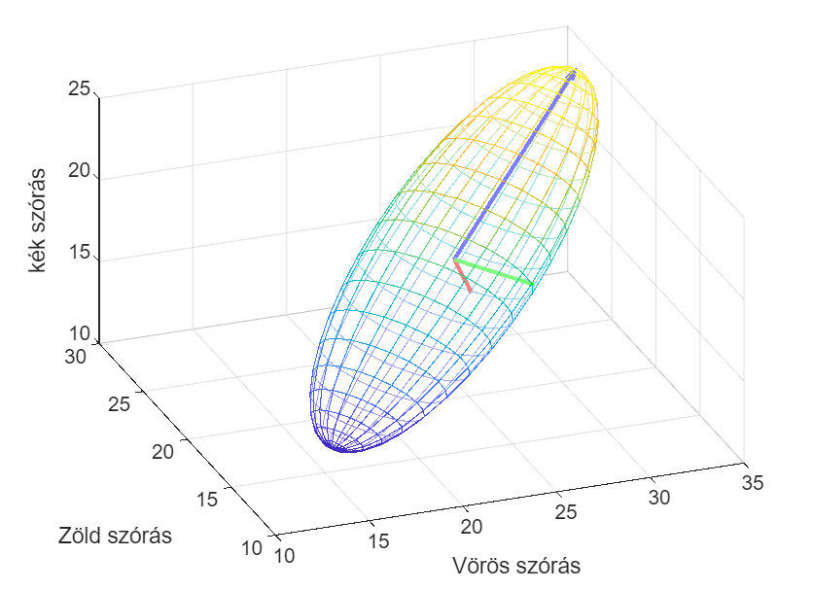
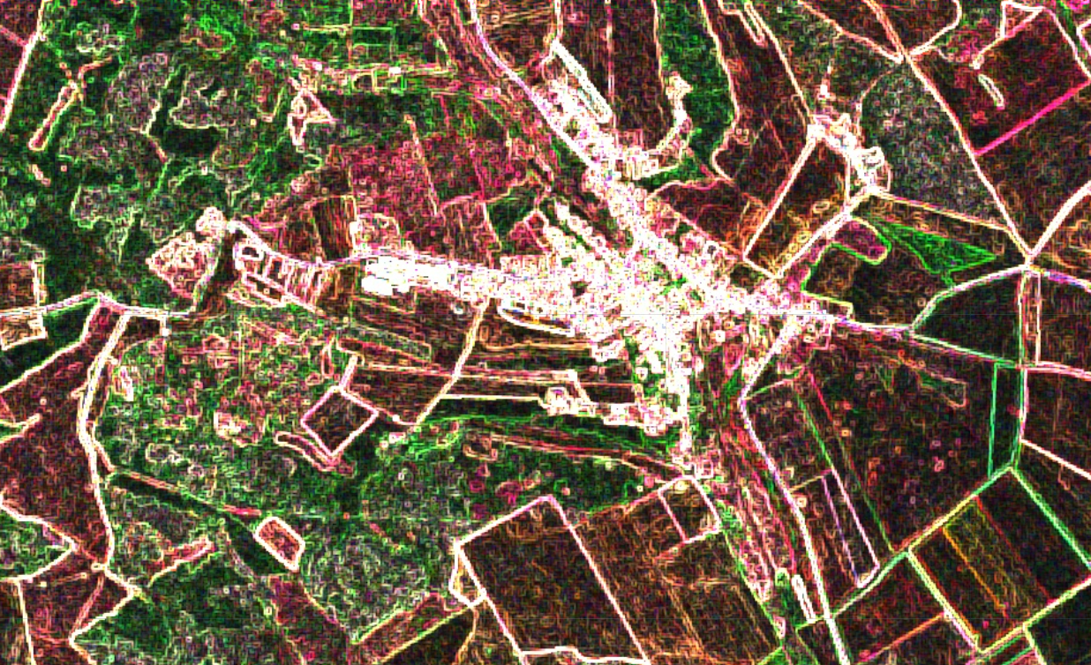
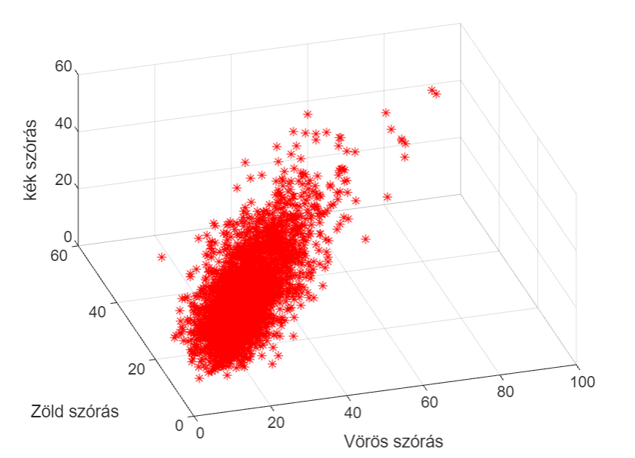
Szórásképek

Slide 6
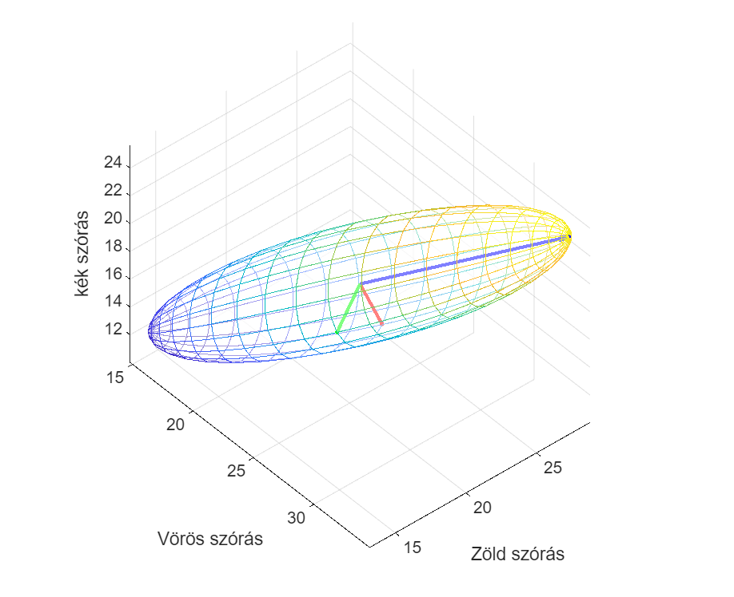
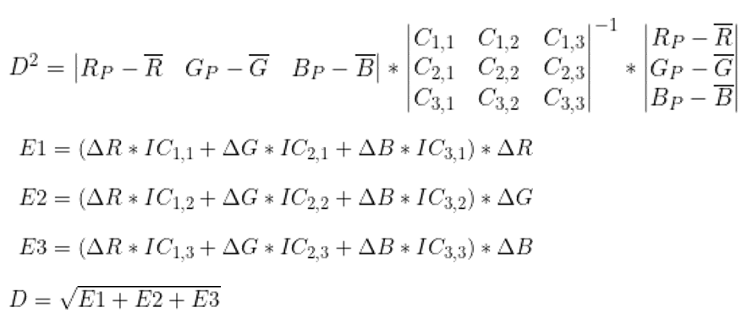
Mahalanobis távolság

Slide 7
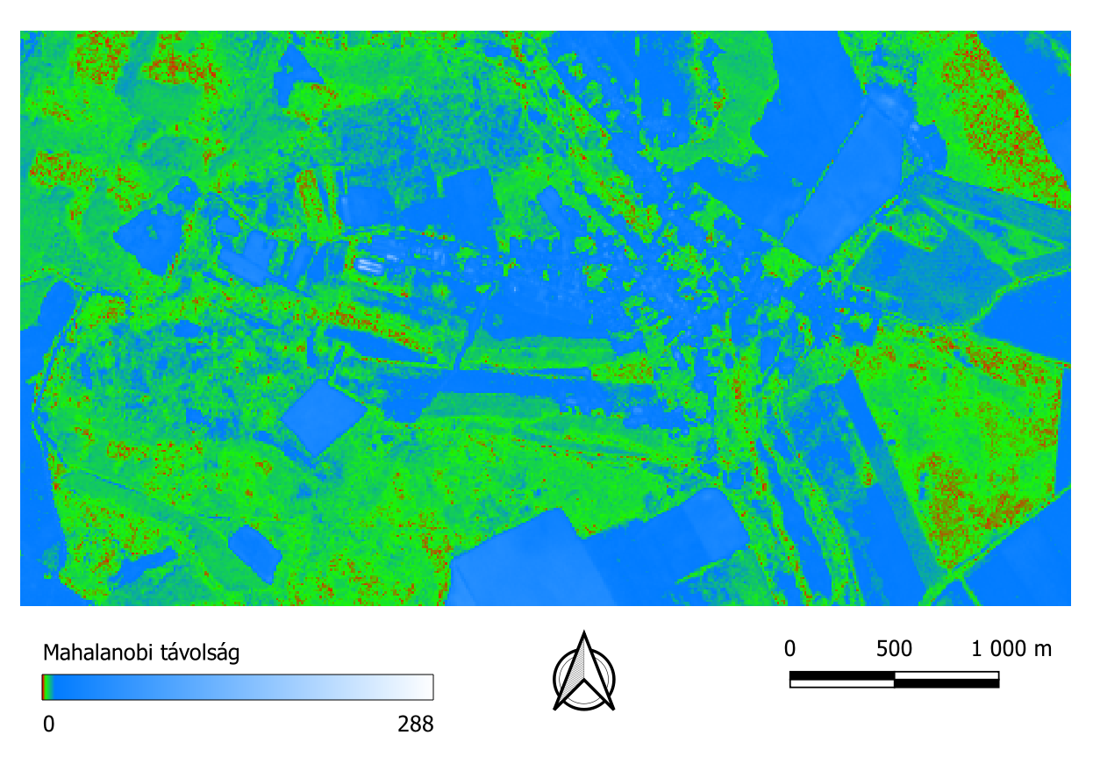
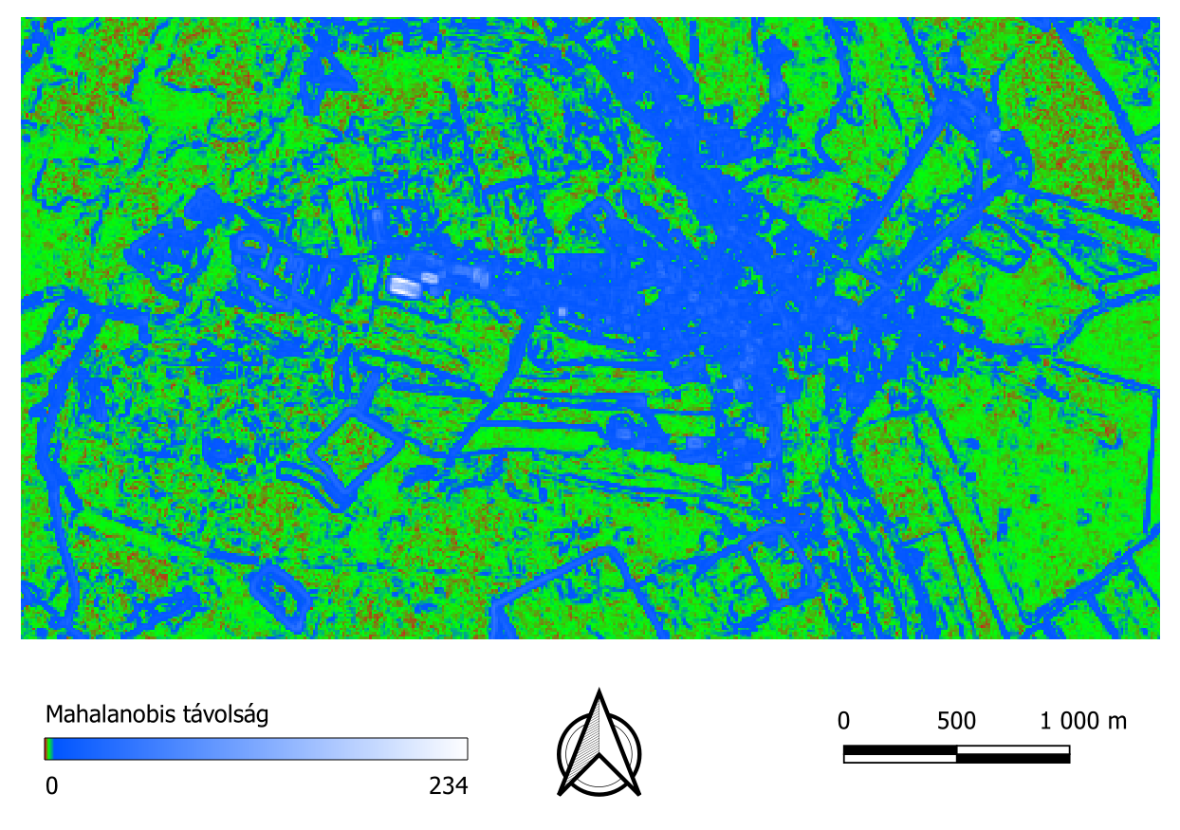
A számítások eredménye (3 sáv esetén)
Normál kép
Szórás kép

Slide 8
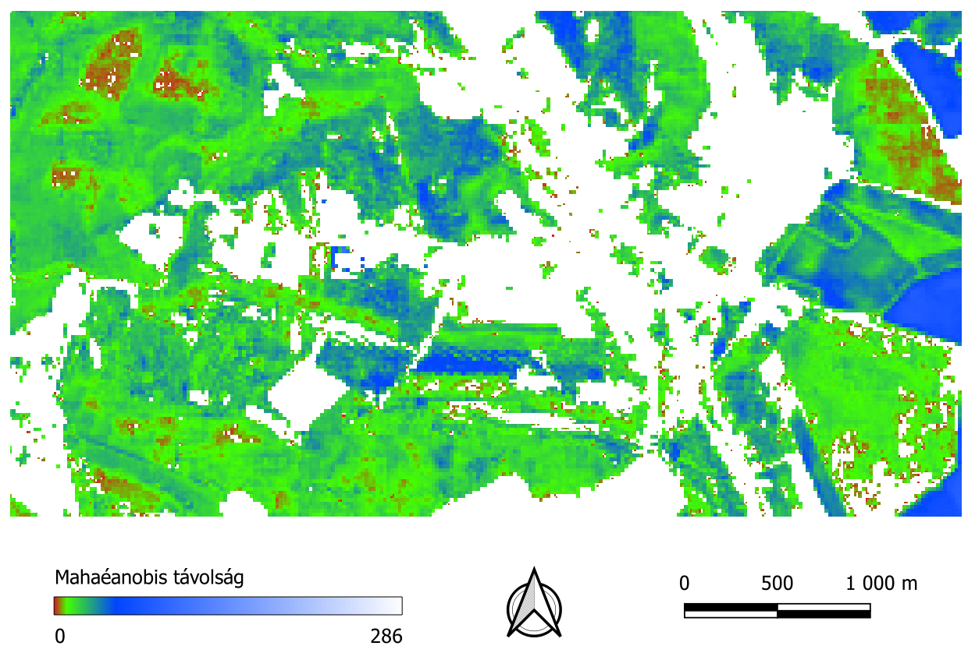
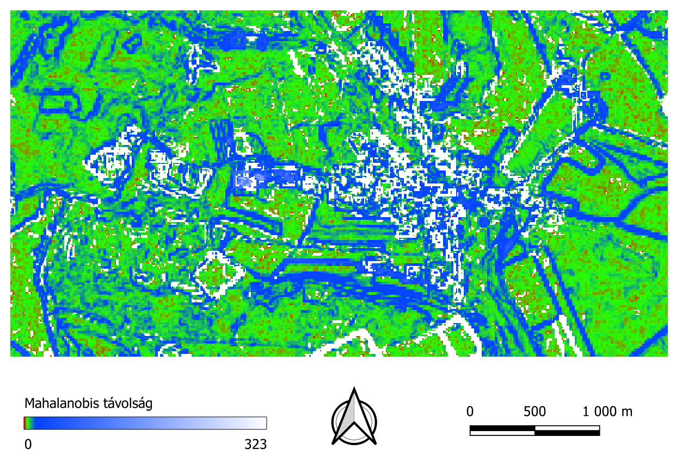
A számítások eredménye (13 sáv esetén)
Normál kép
Szórás kép

Slide 9
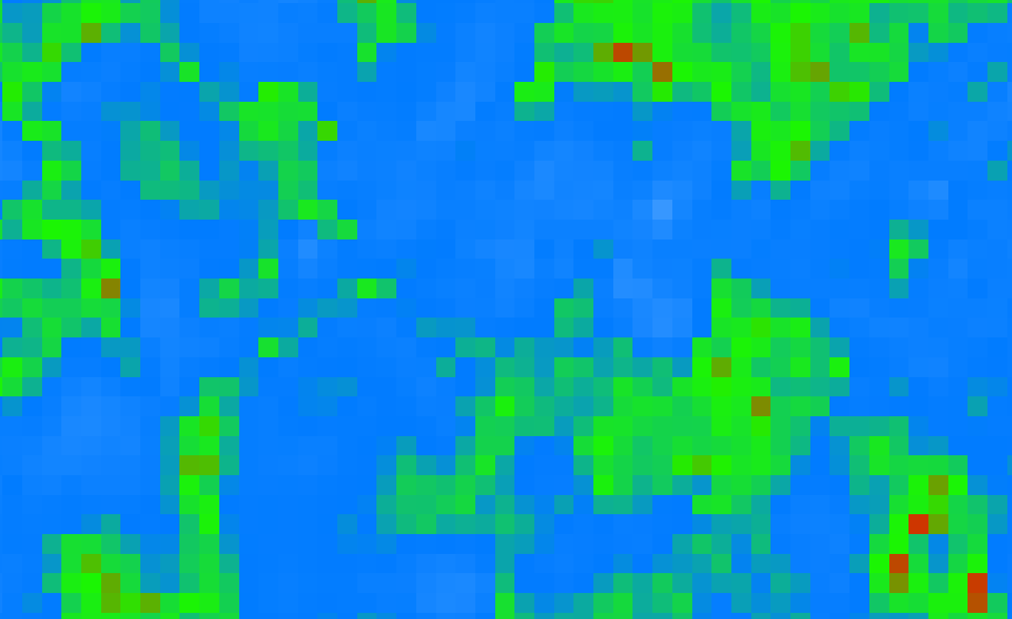
Konklúzió
A Robinia Pseudoacacia faj kimutatására alkalmas módszer lehet a pixelek indexelése a Mahalanobis-távolság számításával.
Az indexelés szórványosan hibákat okoz, de nem befolyásolja jelentősen az elemzést.
A vizsgálatok azt mutatták, hogy felesleges szórásképek készítése, mivel alkalmazásuk nem vezet megfelelő kiértékeléshez, valamint az is megfigyelhető, hogy a túl sok sáv használata rontja az eredmények minőségét.

Slide 10
Köszönöm szépen a figyelmet!

